Slide 1
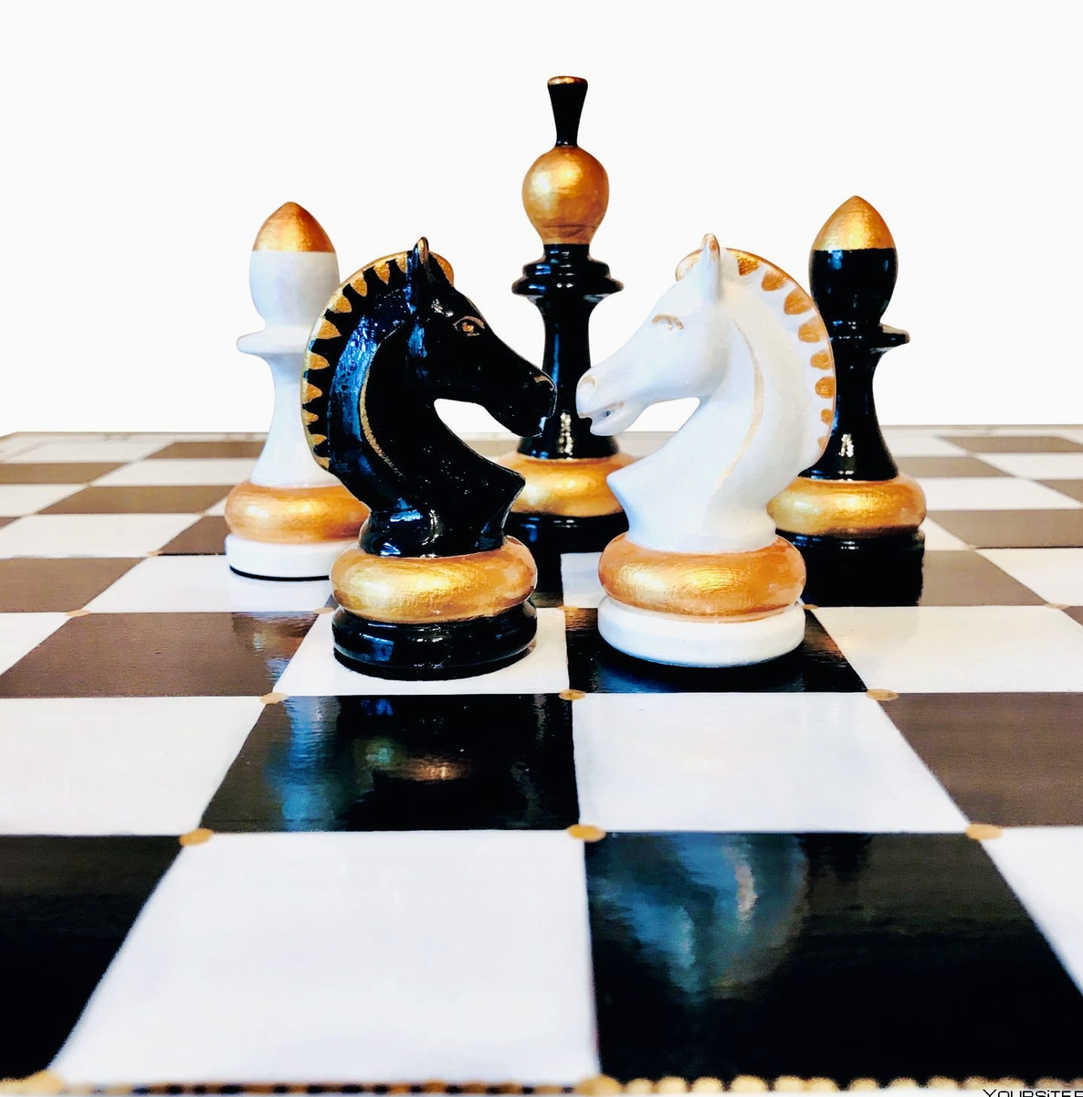
Психолого- логопедические
а
м
т
ш
х
а
ы

Slide 2
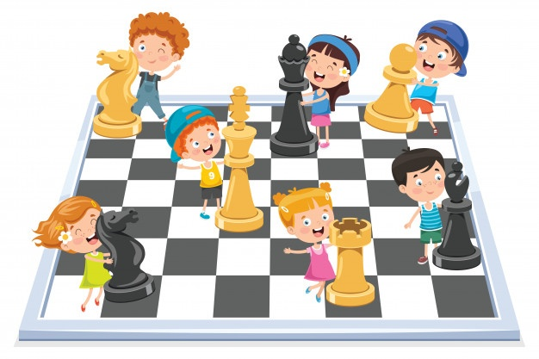
Раз и два - ходят пешки в ряд (ходьба на месте)
Три - вводим в бой слонов отряд (бег на месте)
На четыре – ход коней (прыжки на месте)
Пять – рокируемся быстрей (вращение головой)
Шесть – расслабились чуть-чуть и опять в
спортивный путь (садятся за столы)

Slide 3
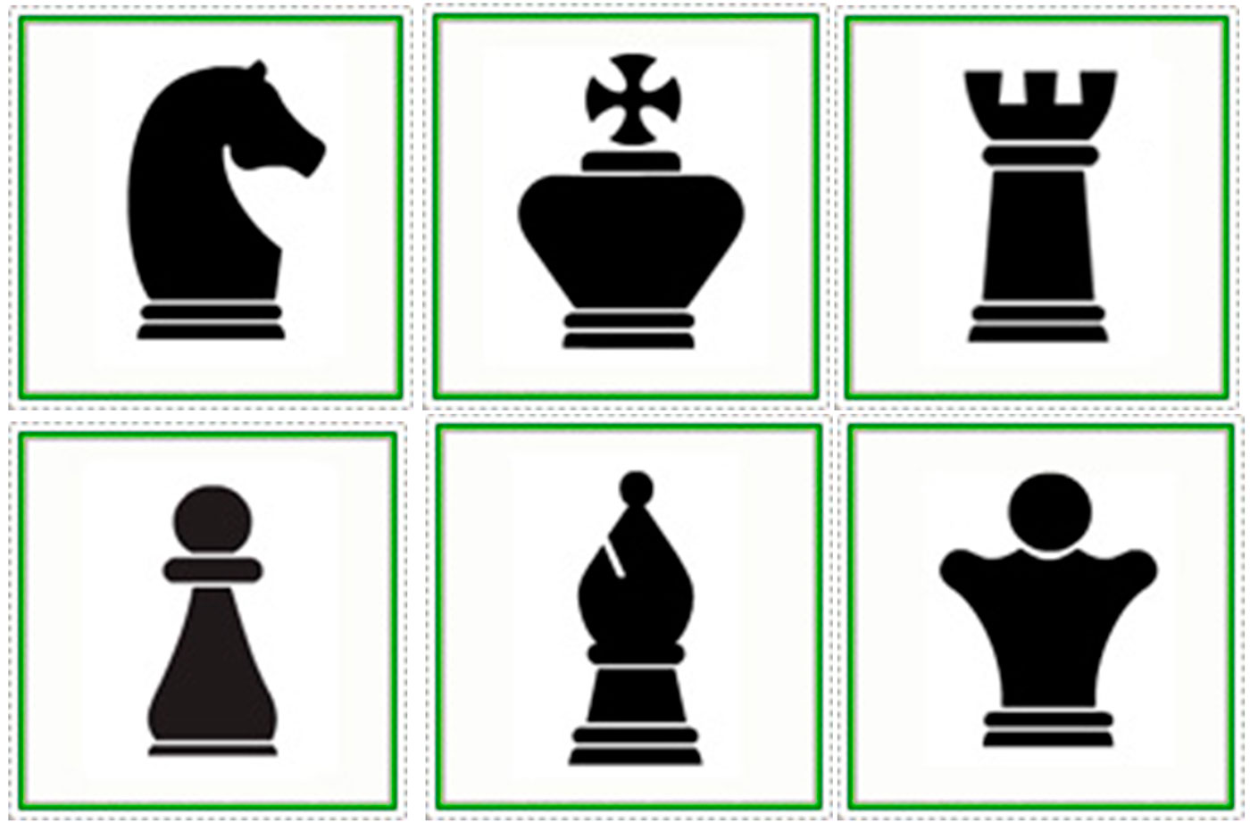

Slide 4
До новых встреч!

